Slide 1
基于机器学习大数据评论文本分析的电商推荐系统
小组成员：李星煜（组长）
李星灿
吴泽林

Slide 2
研究背景
1
2
需求分析
3
概要设计
目录
CONTENTS
4
详细设计
5
演示
6
人员分工

Slide 3
Part1
研究背景

Slide 4
研究背景
据第 45 次网络发展报告显示，截至 2020 年 3 月，我国网络购物用户规模达到 7.10 亿，越来越多的用户正参与到网络购物中去。大量的网购用户会对商品进行评论来表达自己对商品的喜好程度，如此便会产生一系列的商品评论信息。
商品评价信息具有很大的价值。用户可根据商品评价信息做出决策，商家可根据商品评价信息调整销售策略。在此背景下，如何挖掘商品评论数据体系背后蕴藏的信息，并根据个人需求进行推荐逐渐成为研究领域的一个重要课题。

Slide 5
Part2
需求分析

Slide 6
电商系统中存在的问题
电商经济下的个体商家成倍增长，消费者网购的消费金额也指数式增长，但互联网电商繁荣发展的背景下也隐藏诸多问题：
1. 消费者抉择困难。各类商品品牌款式繁多，各有特色，消费者在选择选择购买商品时，很难从成百上千种商品中选择出一个满足自己的需求的商品；
2. 评论信息冗余。热门商品存在海量的评论信息，但是大量评论所描述的商品特征往往相似，评论的雷同率相当高，逐条查看评论会浪费消费者大量时间；
3. 购物模式的局限。电商模式下，消费者根据商家的宣传广告并不能得到完全可靠的商品信息。

Slide 7
系统需求分析
1. 个性化推荐需求。电商推荐系统的核心就是推荐，推荐分为：通过评论计算商品的相似度，根据商品相似度进行推荐；通过浏览历史得到每个商品对应二级目录下点击量最高的商品，通过最近浏览商品推荐出相似商品，进行推荐；通过计算用户之间的相似度，使用相似用户推荐潜在商品；
2. 浏览商品信息，用户点击对应的商品就能看到商品的详细信息；
3. 注册功能，只有注册后，用户才能进行登录，下订单等操作；
4. 登录功能，用户登录后才能查看个性化推荐的商品，并进行添加商品至购物车，下订单等操作；
5. 管理购物车，用户可以选择商品加入购物车，并且在购物车进行结算；
6. 订单功能，用户确定购物车商品后提交订单。

Slide 8
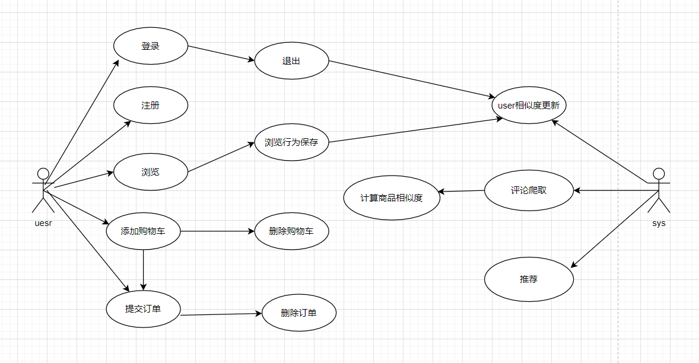
需求分析——用例图

Slide 9
Part3
概要设计

Slide 10
概要设计
本项目分为两个模块：
1.电商系统模块，该模块实现了一个商城系统，包括前端展示，后台管理部分，实现了注册、登录、添加商品至购物车以及下订单等功能，其中最重要的是实现了推荐功能。
2.推荐模块，该模块包含爬虫，爬取京东商品信息，包括商品的品牌价格等信息、商品评论信息、商品的图片，将这些评论信息提供给算法模块用来计算商品的相似度，其余信息提供给系统模块用来更好地展示商品；机器学习算法，依据评论信息计算商品之间的相似度，并将相似度信息提供给系统模块，以便于实现推荐功能；

Slide 11
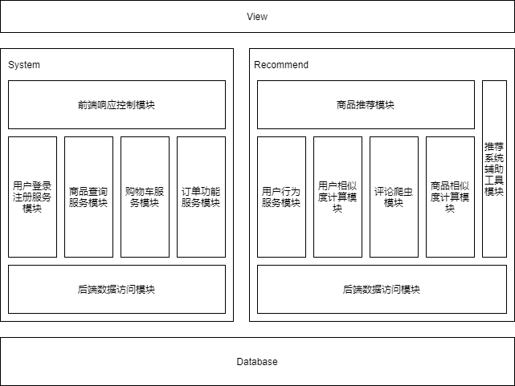
概要设计——系统架构图

Slide 12
Part4
详细设计

Slide 13
电商系统模块
电商系统基本实现了一个购物网站的功能，并且实现了进行个性化推荐的功能。
系统于 windows 操作系统下使用 eclipse 编译器，采用 Java 语言进行开发，数据库采用 mysql，服务器采用tomcat，主要使用了 springboot，mybaits，springmvc 等框架。
电商模块包括 5 个小部分：
1. 个性化推荐商品；
2. 用户登录，注册；
3. 查询浏览商品及浏览行为的记录；
4. 购物车功能；
5. 订单功能。

Slide 14
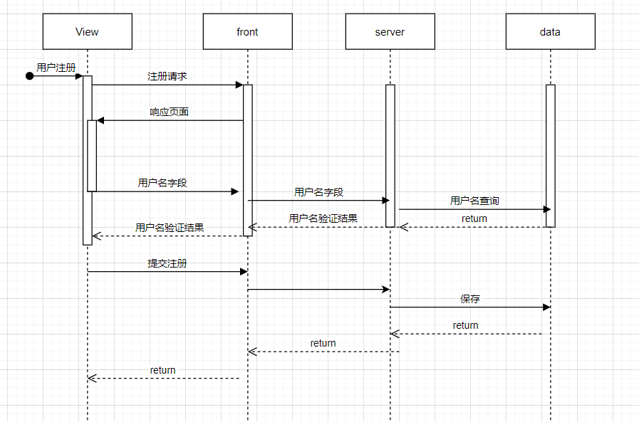
电商系统模块——注册时序图

Slide 15
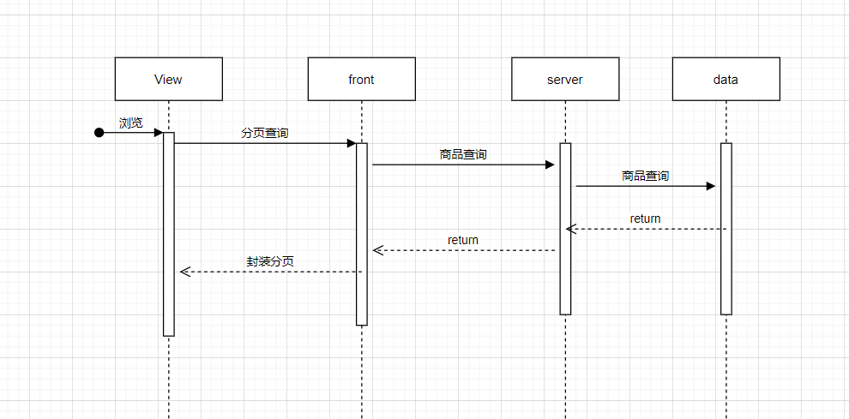
电商系统模块——浏览商品时序图

Slide 16
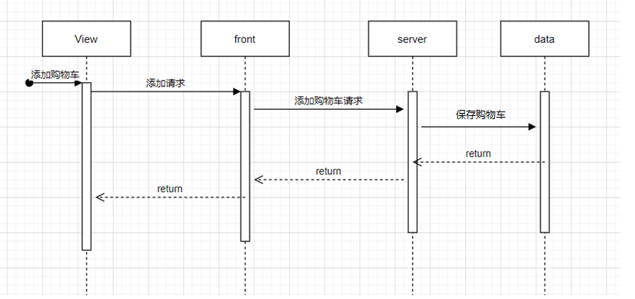
电商系统模块——添加购物车时序图

Slide 17
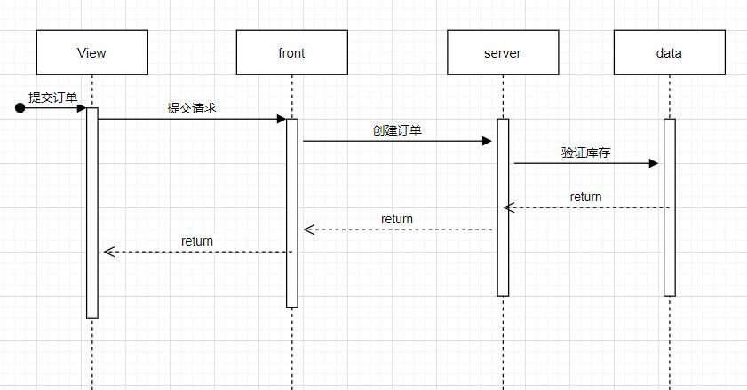
电商系统模块——下订单时序图

Slide 18
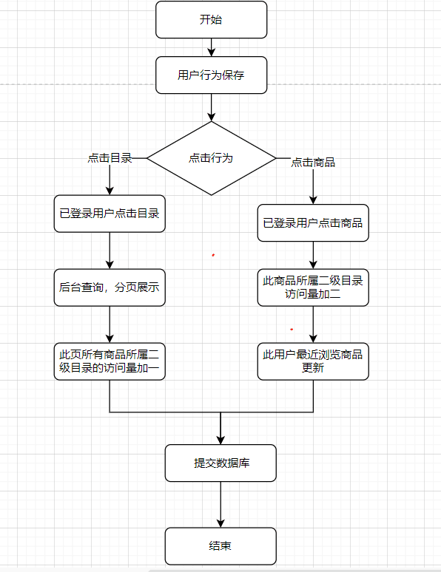
电商系统模块——行为保存流程图

Slide 19
推荐模块-爬虫
爬虫模块实现了爬取商品的 sku、商品的 url、商品的名称、商品的价格、商品的评论信息以及商品图片的功能。
爬虫代码使用 Python 语言编写，主要使用了 selenium、lxml、requests 等爬虫常用库以及 openpyxl 等操作Excel 文件的库。
爬虫模块包括三个小部分：
1. 爬取商品的 sku 以及 url；
2. 爬取商品的品牌，名称，价格等信息以及爬取商品对应的图片；
3. 爬取商品的评论信息，包括好评、中评、差评。

Slide 20
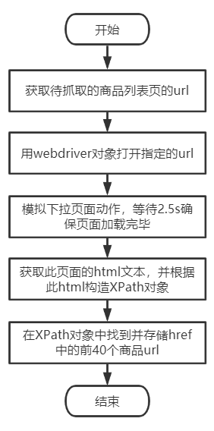
推荐模块-爬虫-爬取商品sku
sku 是商品的唯一编号，只有获取了 sku 才能爬取商品的评论信息，观察京东某商品详情页的url：https://item.jd.com/100008699547.html，其中的100008699547就是此商品的sku。因此，只要爬取商品的url，即可得到对应商品的sku。
观察得知在商品列表页面的源代码中包含本页所有商品的url，爬取做法如下：
1. 在京东搜索某关键字（如笔记本电脑），设置按销量排序，在地址栏得到一个url；
2. 使用 chromedriver 打开此 url，等待 2.5s，模拟下拉操作，得到完整的 html 页面；
3. 根据 html 构造 Xpath 对象，在 Xpath 对象中找到并存储 href 中前 40 个商品的 url。

Slide 21
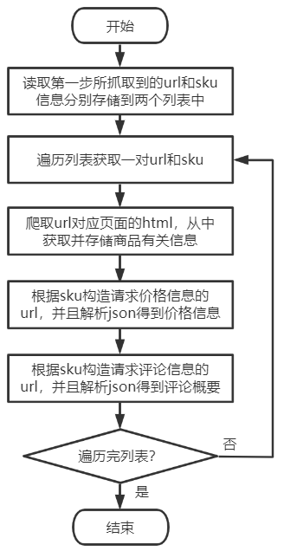
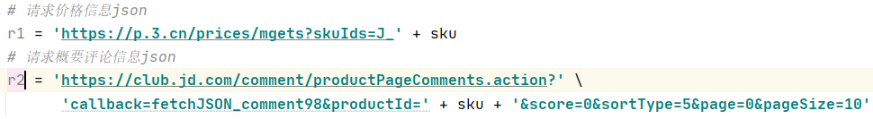
推荐模块-爬虫-爬取商品信息
爬取商品品牌、名称、价格等信息，是为了将这些信息提供系统，以便更好的展示商品。爬取商品信息的步骤如下：
1. 读取上一步获取的商品 url 和 sku 数据；
2. 根据 url 获取商品详情页的 html 源代码，在其中找到并存储商品的名称，品牌，详细参数信息，以及此商品对应图片的存储地址；
3. 构造请求价格信息的 url，得到 json 数据，解析并保存商品的价格信息；
4. 构造请求概要评论信息的 url，得到 json 数据，解析并保存商品的评论概要。

Slide 22
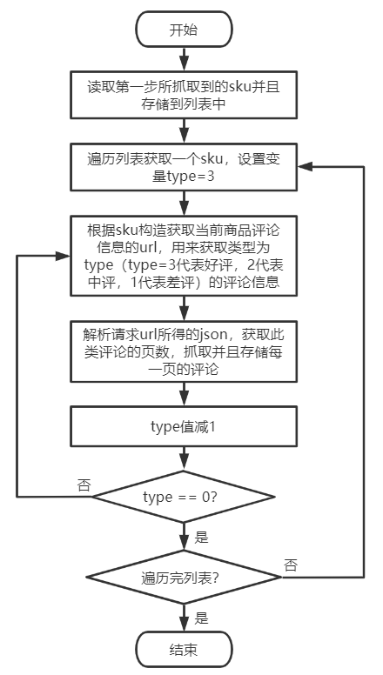
推荐模块-爬虫-爬取商品评论
爬取商品的评价信息的步骤：
1. 构造请求评论信息的url：
product_id：待爬取的商品的sku；score：代表所抓取评论的类型，好评为3，中评为2，差评为1 ；page：代表抓取的页面，京东只允许抓取100页，所以最多抓取1000条评论。
2. 请求构造的url，服务器返回 json 信息，json 中包含一页的评论信息，因此可以通过解析 json 来得到每一条评论，如果返回的信息为空，说明已经爬取了所有的评论。
3. 不断循环上述过程，即可得到商品的所有评论信息，并将这些评论存储的 Excel 文件中。

Slide 23
推荐模块-爬虫
爬虫模块分别爬取京东销量前 40 的笔记本电脑，手机，平板，相机的商品信息、图片信息、以及好评，中评，差评信息。
爬取评论的数量如下所示：
 | 好评 | 中评 | 差评
电脑 | 33313 | 5103 | 7484
手机 | 36220 | 7011 | 8904
平板 | 34500 | 3298 | 5717
相机 | 21486 | 658 | 1386

Slide 24
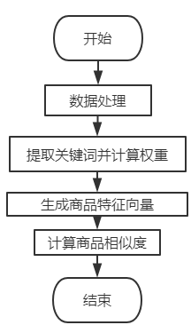
推荐模块-计算商品相似度
计算商品相似度模块根据爬虫模块提供的评论信息来计算不同商品之间的相似度。
代码使用 Python 语言编写的来，主要使用了 jieba, textrank4zh 等库。
此模块包括四个小部分：
1. 数据处理；
2. 获取每一个商品的特征字典；
3. 生成商品特征向量；
4. 计算商品相似度；
主要完成了对平板类、电脑类、相机类和手机类的商品相似度分析，以下以平板类
为例。

Slide 25
推荐模块-计算商品相似度-数据处理
1.目的：处理各个商品的评论数据，以得到有用的关键词。
2.过程：
（1）jieba 分词
利用 jieba 分词器，对商品的好评和差评分别进行分词，得到候选词语
（2）去非中文词
非中文词语大部分是无意义的特殊符号，利用正则表达式筛选
（3）去停用词
停用词表中包含许多无意义的词语，利用停用词表去除可能包含的这些词汇

Slide 26
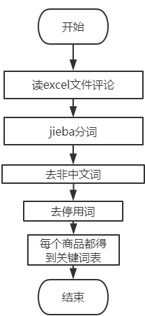
推荐模块-计算商品相似度-数据处理
3.伪代码及流程图：
//每个商品获取关键词列表，参数是商品列表
Data-Deal(pad-list)
for i to pad-list.length
for comment to 评论.length //获取一个商品的关键词列表
keyword = jieba(comment) //1.jieba分词
keyword.delete(非中文词) //2.去非中文词
read("停用词表") //3.去停用词
keyword.delete(停用词)
keywords.append(keyword)
return keywords //返回商品关键词列表的列表

Slide 27
推荐模块-计算商品相似度-获取每一个商品的特征字典
1. 目的：
在得到分词的词语后，利用 TextRank 算法，提取出商品的评论中的所有关键词，并计算关键词权重，根据权重得到权重大于 w 的好评和差评关键词。
2. TextRank 介绍：
TextRank 是一种无监督的机器学习算法，是基于谷歌的 PageRank 算法的改进，常应用于提取关键词。
3.过程：
（1）根据 TextRank 算法，每个商品得到按照权重从大到小排序的所有关键词；
（2）统计所有商品中，权重第 50 大的关键词权重，计算出它们的平均值 w ，得 w = 0.0034；
（3）根据 w 值，每个商品保留 “权重 > w” 的关键词作为商品的特征，从而得到 “关键词-权重” 的商品特征字典。

Slide 28
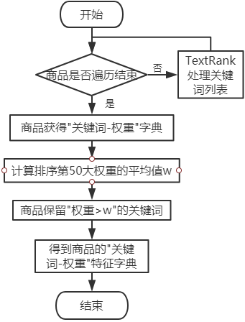
推荐模块-计算商品相似度-获取每一个商品的特征字典
4.伪代码及流程图：
//每个商品获取"关键词-权重"的字典，得到字典的列表的列表
Get-Features-Dict-List(keywords)
//1.利用TextRank，按权重从大到小排序所有的“关键词-权重”项
for i to keywords.length
key-w-list = textrank(keywords[i])
//2.统计所有商品中，权重第50大的关键词权重，计算出它们的平均值 w
w = avg(sum(第50大权重的平均值))
//3.每个商品保留“权重 >= w”的关键词作为商品的特征
for j to kwl
if kwl[j].weight >= w
feature-dic.add(kwl[j])
return feature-dic-list // 返回所有商品特征字典的列表

Slide 29
推荐模块-计算商品相似度- 生成商品特征向量
1. 目的：得到每一个商品的特征字典后，规定该类商品的特征，最后对每一个商品生成固定 100 维的特征向量。
2. 过程：
（1）规定该类商品的特征列表
合并所有商品的特征关键词，然后选择留下出现次数大于 2 的关键词。再手动筛选，留下100个关键词， 作为商品的特征列表。
（2）生成商品的特征向量
按照（1）得到的特征，查询商品特征字典的权重，将权重赋值对应位置，若无赋值为0，最后每一个商品 都生成各自的100维特征向量。

Slide 30
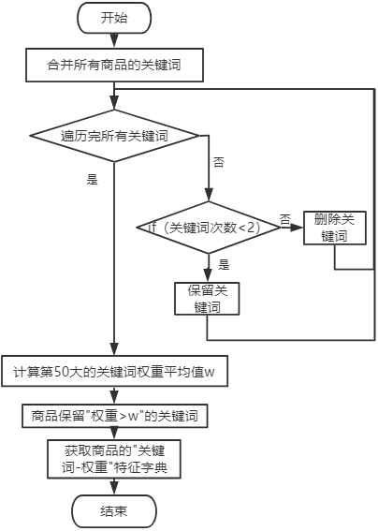
推荐模块-计算商品相似度-生成商品特征向量
3. 伪代码及流程图：
//生成商品特征向量
Get-Feature-Vector(feature-dic-list)
//1.获取该类商品的特征列表
//1.1 合并所有关键词
for i to feature-dic-list.length
features.append(feature-dic-list[i].keys)
//1.2 删除出现次数小于2的词
if count(features[i]) < 2
delete(features[i])
//2.获取每个商品的特征向量
for j to features.length
if key in fdl.keys //如果key包含在商品字典中
f-vec[j] = fdl[key] //向量这一维度赋值为其权重
return f-vec-list // 返回商品特征向量的列表

Slide 31
推荐模块-计算商品相似度-计算相似度
目的：
有了商品的特征向量之后，通过向量的余弦相似性计算商品的相似度。
2.原理：
用两个向量夹角的余弦值作为衡量两个个体间差异的大小。余弦值越接近1，就表明夹角越接近0度， 也就是两个向量越相似，这就叫"余弦相似性"。
3. 计算公式：

Slide 32
推荐模块-计算商品相似度-计算相似度
3. 实例：平板类的商品特征如下：
[ 手感, 笔记, 携带, 苹果, 材质, 蓝色, 性价比, 实惠, 笔, 办公, 麒麟, 新款, 记笔记, 赞, 荣耀, 质量, 画画, 护眼, 配置, 系统, 耳机, 书写, 灰色, 屏幕, 刷新率, 满意, 游戏, 小巧, 指纹, 活动, 价位, 信 赖, 入手, 灵敏, 刷新, 优惠, 绿色, 音质, 香, 保护, 华为, 好看, 学生, 性能, 银色, 神速, 金属, 运行, 值得, 学习, 摄像, 敷衍, 破损, 行速, 裂纹, 歪, 坏点, 退款, 降价, 电流, 手写, 按键, 包装, 卡死, 失灵, 亏, 重启, 划痕, 差价, 垃圾, 上当, 折腾, 被删, 假货, 补发, 影响, 黑 屏, 边缘, 优惠, 关机, 白点, 灰尘, 信号, 翻新, 态度, 坑, 一般般, 账号, 划伤, 保价, 华为, 拆, 痕迹, 开封, 拆封, 瑕 疵, 补偿, 解决不了, 开票, 屁 ]
商品Apple iPad mini 5 2019年新款平板电脑（银色款）的特征向量如下：
[0.0152, 0, 0.0179, 0.0233, 0.0200, 0, 0.012, 0, 0, 0, 0, 0, 0, 0, 0, 0.0133, 0, 0, 0, 0.0148, 0.0184, 0, 0, 0.028, 0, 0.019, 0.0300, 0, 0, 0.0154, 0, 0, 0, 0, 0, 0, 0, 0, 0, 0, 0, 0.0121, 0, 0.0120, 0, 0, 0, 0.0339, 0, 0.0160, 0, 0, 0, 0.0273, 0, 0, 0, 0, 0.0265, 0, 0, 0, 0.0159, 0, 0, 0, 0, 0, 0, 0.0171, 0, 0, 0, 0, 0, 0, 0, 0, 0, 0, 0, 0, 0, 0, 0, 0, 0, 0, 0, 0, 0, 0, 0, 0, 0, 0, 0, 0, 0, 0]

Slide 33
推荐模块-计算商品相似度-计算相似度
商品Apple iPad mini 5 2019年新款平板电脑（黑色款） ：
[0.0182, 0, 0.0172, 0.0268 0.02209, 0, 0.0116, 0, 0, 0, 0, 0, 0, 0, 0, 0.0161, 0, 0, 0, 0.0154, 0.0165, 0, 0, 0.0323, 0, 0.0171 0.0127, 0.0119, 0, 0.0117, 0, 0, 0, 0, 0, 0, 0, 0, 0, 0.0115, 0, 0, 0, 0.0143, 0, 0, 0, 0.0376, 0, 0.0137, 0, 0, 0, 0.0311, 0, 0, 0, 0, 0.0231, 0, 0, 0, 0.0201 0, 0, 0, 0, 0, 0, 0.0179, 0, 0, 0, 0, 0, 0, 0, 0, 0, 0, 0, 0, 0, 0, 0, 0, 0, 0, 0, 0.0116, 0, 0, 0, 0, 0, 0, 0, 0, 0, 0]
该商品与Apple iPad mini 5 2019年新款平板电脑（银色款）余弦相似度为：0.942
商品Apple iPad Pro 11英寸平板电脑 2020年新款(银色)的特征向量如下：
[0.0155, 0, 0, 0.0252, 0.0258, 0, 0, 0, 0, 0.0111 0, 0, 0, 0.01055, 0, 0.0157, 0.0120, 0, 0, 0.0109 0, 0, 0, 0.0194, 0, 0.0241, 0.0146, 0, 0, 0.0124, 0, 0, 0, 0, 0, 0.0151, 0, 0, 0.0121,0, 0, 0.0151, 0, 0.0147, 0.0103, 0, 0, 0.040, 0.0116, 0.0128, 0, 0, 0, 0.034, 0, 0, 0, 0, 0.0116, 0, 0, 0, 0.0195, 0,0, 0, 0, 0, 0, 0.0130, 0, 0, 0, 0, 0, 0, 0.012, 0, 0.0151 0.0185, 0, 0, 0, 0, 0.0177, 0, 0, 0, 0, 0.0139, 0, 0, 0, 0, 0, 0, 0, 0, 0, 0]
该商品与Apple iPad mini 5 2019年新款平板电脑（银色款）余弦相似度为： 0.788

Slide 34
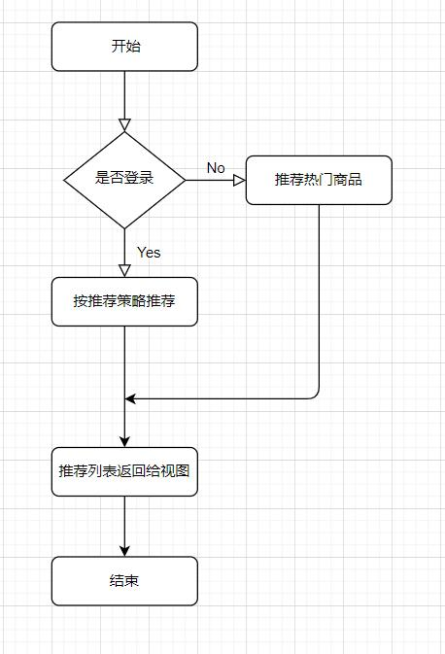
推荐模块——用户未登录的推荐策略
当用户处于登录状态或者未登录状态时有不同的推荐策略。如右图所示。
当用户处于未登录状态时推荐策略为：推荐商品点击量最高的 max 个商品，将此作为热门商品，即未登录时首页只展示热门商品。

Slide 35
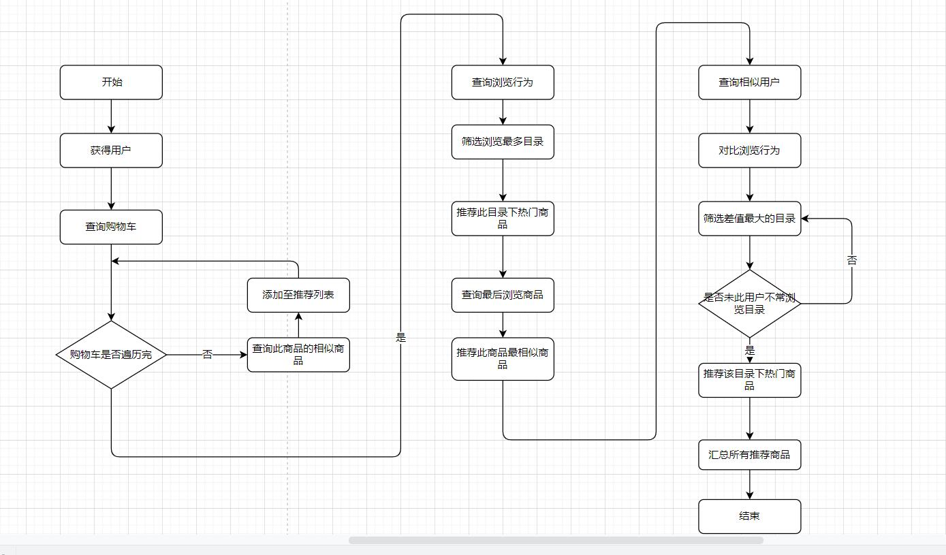
推荐模块——用户登录时的推荐策略

Slide 36
推荐模块——用户登录时的推荐策略
当用户处于登录状态时推荐策略：
1. 判断该用户的购物车是否为空，如果不为空，对于购物车里每个商品，查找与其相似的所有商品，接着将这些相似商品按照相似度从大到小排序，取前 N₁ 个商品加入到推荐集合中；
2. 判断用户的浏览历史是否为空，如果浏览历史不为空，那么将浏览历史中的商品按照点击量从大到小排序取前 N₂ 个商品，并找到这些商品对应的二级目录，对于每个二级目录，查找该目录中点击量最多的那个商品，将此商品加入到推荐集合中，并推荐最后浏览商品的相似商品；
3. 查找与当前用户相似的用户，根据用户相似度大小找到前 N₃ 个相似用户，对于这 N₃ 个相似用户的每一个用户，按与当前用户二级目录点击量差值最大为指标进行筛选，以此得到 N₃ 个二级目录，对于这 N₃ 个二级目录中的每个目录，将其点击量最大的那个商品加入推荐集合中。

Slide 37
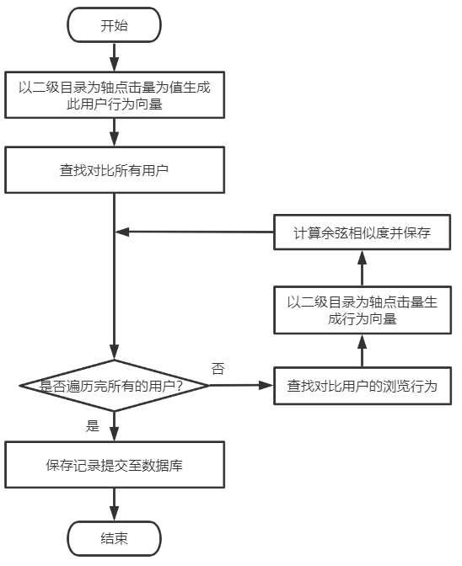
推荐模块——用户相似度的计算
用户相似度的计算流程如右图所示
1. 将浏览的二级目录为轴，点击量为值，计算不同用户之间的余弦相似度，计算方式与计算商品相似度类似。
2. 推荐过程
相似用户与此用户浏览行为向量相减，选择差大于阈值 H 且不为此用户浏览量最大的 a 个目录，选择此目录下热门商品推荐。

Slide 38
Part5
演示

Slide 40
Notes:
上次浏览相机，所以此次历史推荐也是相机
上次退出计算出相似用户，相似用户1常浏览衣物，相似用户2常浏览手机，相似用户3常浏览珠宝
购物车内添加衣物后，此策略也推荐出衣物

Slide 41
Part6
分工情况

Slide 42
分工情况
组员 | 任务 | 目标 | 备注 | 贡献比
李星煜 | 电商系统开发 | 完成电商系统的开发；完成推荐模块的根据用户相似度推荐 | 电商系统包括登录注册模块、浏览商品模块、购物车模块、订单模块 | 40%
李星灿 | 京东商品评价爬虫 | 爬取京东笔记本电脑、手机、平板、相机商品信息，并存储到本地 | 分别爬取京东销量前40的笔记本电脑，手机，平板，相机的好评，中评，差评 | 30%
吴泽林 | 个性化推荐算法设计 | 主要是利用textrank得到每一个商品的特征向量，然后计算商品间的相似度 | 得到单一商品的关键词和权重，然后保存并汇总出所有的关键词，筛选出特征，然后根据各自权重再计算出特征向量 | 30%

Slide 43
汇报完毕
请老师批评指正

